Slide 1
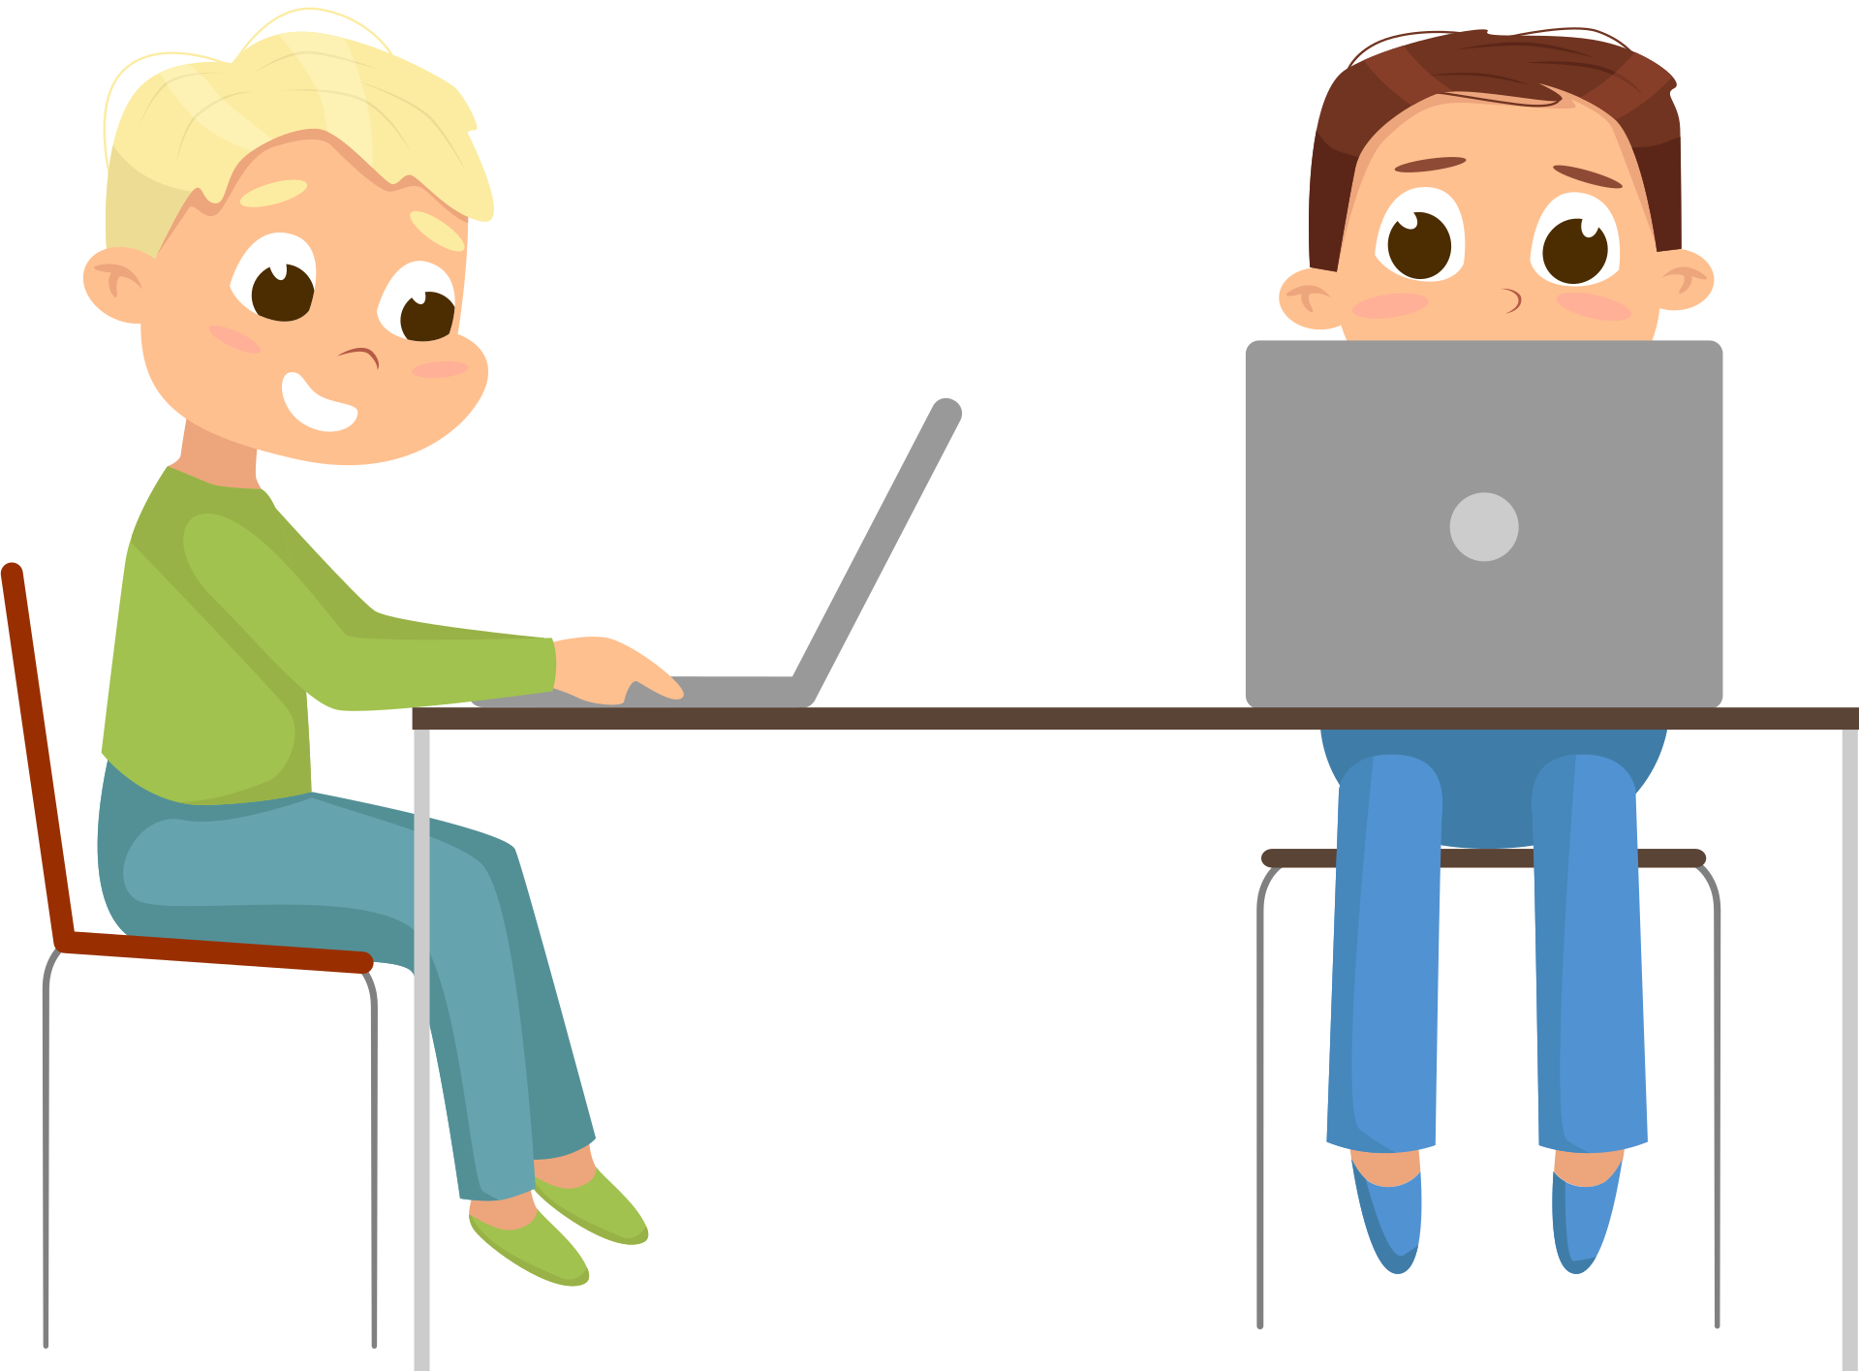
GÜVENLİ
İNTERNET
KULLANIMI

Slide 2
İNTERNET DEYİNCE AKLIMIZA NE GELİYOR?
Bilgisayar ve internet, sadece erişkinler için değil; aynı zamanda çocuklar için de oldukça faydalı bir ortamdır. Çocukların bir eğitim, eğlence ve iletişim aracı olarak bilgisayarlardan doğru ve etkin bir şekilde faydalanması adına birçok anne baba, çağa ayak uydurmak, bilgiye daha çabuk ve etkin bir şekilde ulaşmak için çocuklarına bu tür imkânları sunmak istemektedirler. İnternet, çocukların dünyayı keşfetmeleri, öğrenmeleri ve eğlenmeleri için mükemmel bir ortamdır. Ancak, çocukların internet kullanırken yasal olmayan, şiddet içeren sitelere erişimi ve tehlikeli insanlarla iletişime geçmesi başta gelen riskler arasında yer alır.

Slide 3
Günümüzde internet; iş, iletişim, eğlence,alışveriş ve en önemlisi bilgiyeulaşmak için en sık kullanılan platformlardan biri halini almıştır. İnternetin insanların hayatında bu kadar önemli alanlarda rol almasıyla doğru orantılı olarak internette paylaşılan veri miktarı da artmıştır. İnternet üzerinde paylaşılan bu verilerin insanlara sağladığı yararların tartışılmaz bir gerçek olmasının yanı sıra, internet büyük ve karmaşık bir sistem olduğundan, bu sistem üzerindeki boşlukların kötü amaçlariçin kullanılması internet kullanıcılarını tehdit edebilmektedir.
GÜVENLİ İNTERNET KULLANIMI İÇİN DİKKAT ETMEMİZ GEREKENLERE GELİN BİRLİKTE GÖZ ATALIM...

Slide 4
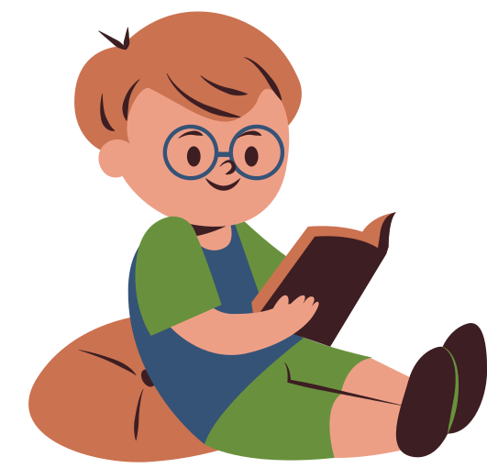
1
Bilgi Sahibi Olun.
Kendinizi İnternet hakkında eğitin. Teknoloji kullanımının olumlu ve olumsuz yanları hakkında bilgi sahibi olmalı ve bu konularda çocuklarınızda farkındalık oluşturmalısınız. İnternetin ve teknolojinin öğrenme için ne kadar kullanışlı ve ilgi çekici olduğunu vurgularken siber zorbalık gibi trajik sonuçlarına da değinmelisiniz
“SADECE ÖĞRETEN DEĞIL, ÖĞRENEN DE OLUN!”

Slide 5
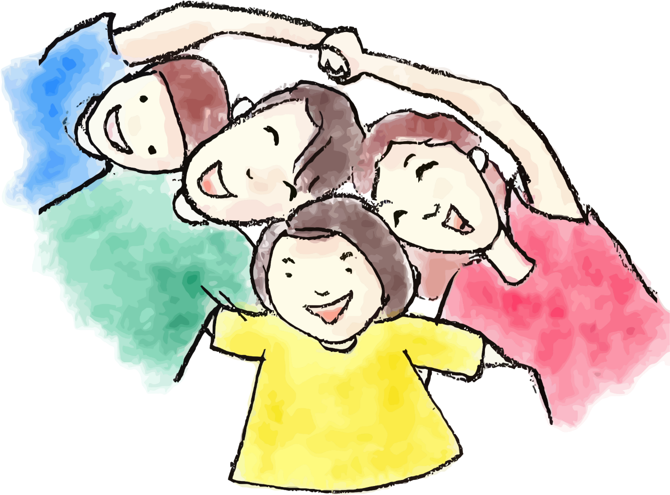
2
Kişisel Bilgilerinizi Paylaşmayın!
Kişisel bilgilerinizi gizli tutarak çevrimiçi kimlik avı girişimlerinden kaçının. Telefon numaranızı, sosyal güvenlik bilgilerinizi, banka bilgilerinizi tanımadığınız kişilere vermeyin.
Anne Babalar!
Çocuğunuza internette hiç kimseye ve hiçbir web sitesine; adres, telefon numarası, okul adı, şifre, aile resimleri, internet kullanıcı adı gibi önemli bilgileri vermemesini öğütleyin. Bazı sitelere üyelik için verilmesi gereken kişisel güvenlik bilgilerini ise ancak size danıştıktan sonra vermesini söyleyin. İnternetten tanışılan kişilerin doğru bilgiler vermeyeceğini, bu kişilerin dolandırma, pazarlama gibi kötü amaçlı kişiler olabileceğini anlatın. Ayrıca, sizin izniniz olmadan internetten alış veriş yapmamasını, kredi kartı numara bilgilerini asla vermemesini söyleyin.

Slide 6
3
Web Sitesi Güvenilirliğini Kontrol Edin!
Bir web sitesinde herhangi bir şey satın almadan önce güvenli olduğundan emin olun. Bunu, URL'den önce küçük bir kilit simgesi veya "https" olup olmadığını kontrol ederek yapabilirsiniz. "https"deki "s", "güvenli" anlamına gelir ve kilit, tarayıcınız tarafından güvenli bir site olarak onaylandığı anlamına gelir.

Slide 7
4
Şüpheli Çevrimiçi Bağlantılardan Kaçının!
Şüpheli bağlantılar içeren web sitelerine veya e-postalara dikkat edin. Bazı web siteleri, üzerlerine tıklamanızı ve ardından kişisel bilgilerinizi çalmanızı sağlamak için testler, ücretsiz şeyler veya müstehcen hikayeler kullanabilir.

Slide 8
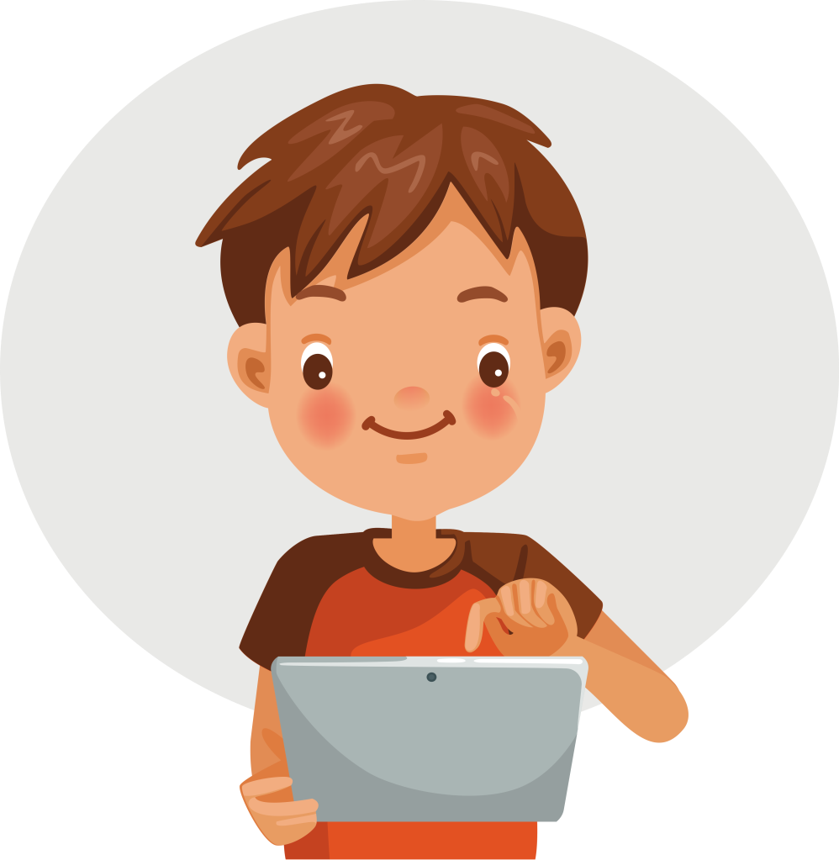
5
Bilgisayarınızı Güncel Tutun!
Kötü amaçlı yazılımlara karşı savunmasız kalmaması için cihazınızın yazılımını güncel tutun.

Slide 9
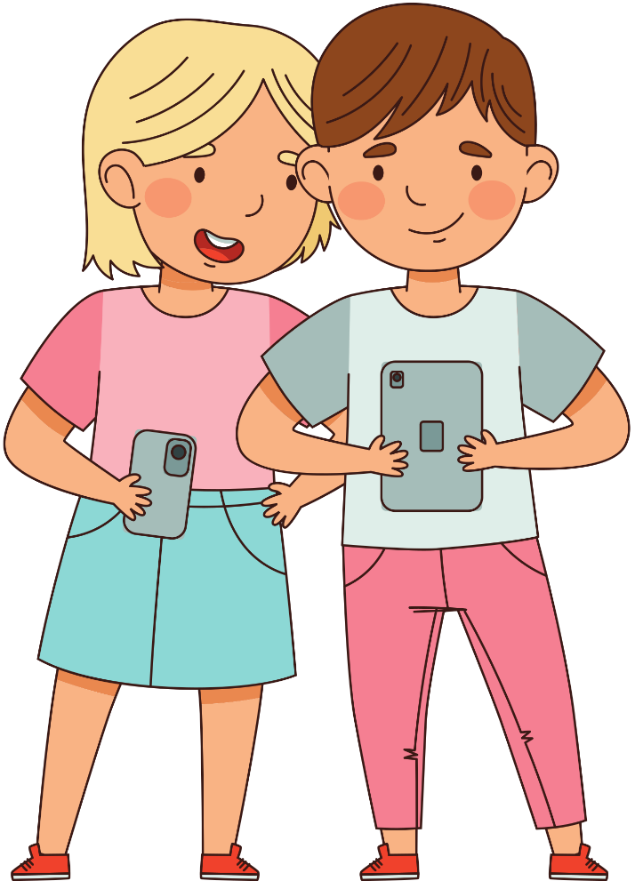
6
Uygulama İzinlerini İzleme
Kullandığınız cihazın, uygulama veya hizmet için gizlilik ayarlarını öğrenin. Bazı uygulamalar, fotoğraflara ve diğer kişisel bilgilere erişmek için izin isteyecektir. İstemediğiniz hiçbir şeyi paylaşmamak için haberdar olun.

Slide 10
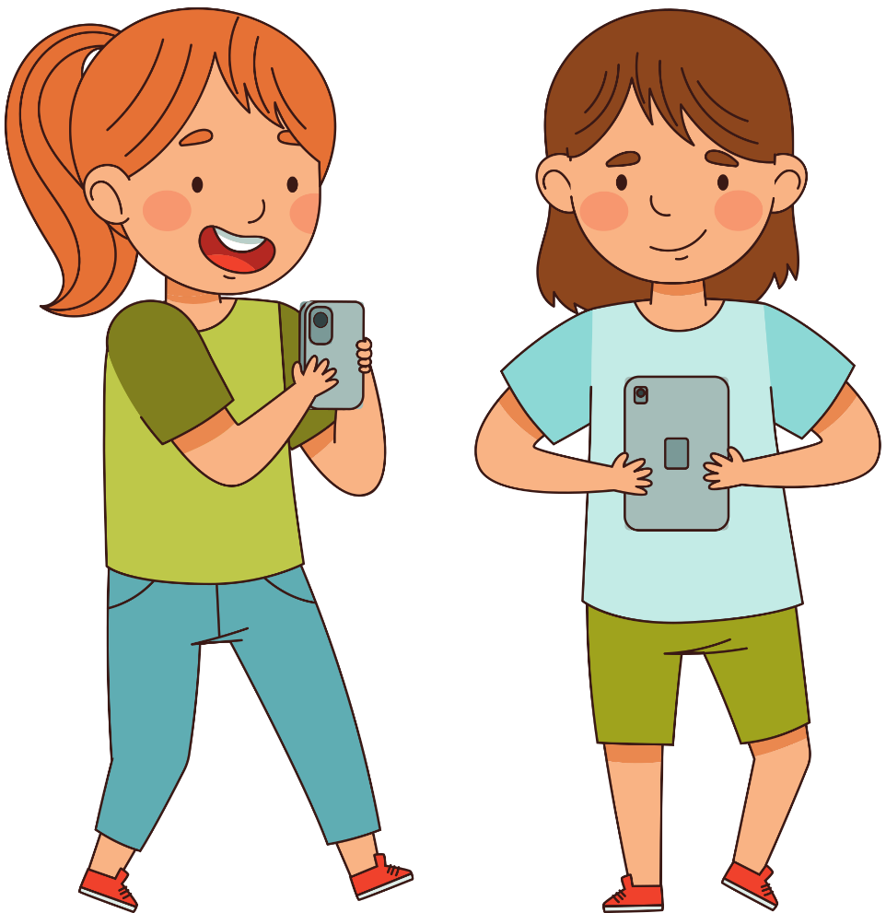
Herkese Açık Wifi Konusunda Dikkatli Olun
7
Herkese açık wifi kullanırken dikkatli olun. Herkese açık ağlara erişirken, korsanlar kötü amaçlı yazılımları dağıtmak ve özel bilgilere erişmek için güvenli olmayan ağları kullanabilir.

Slide 11
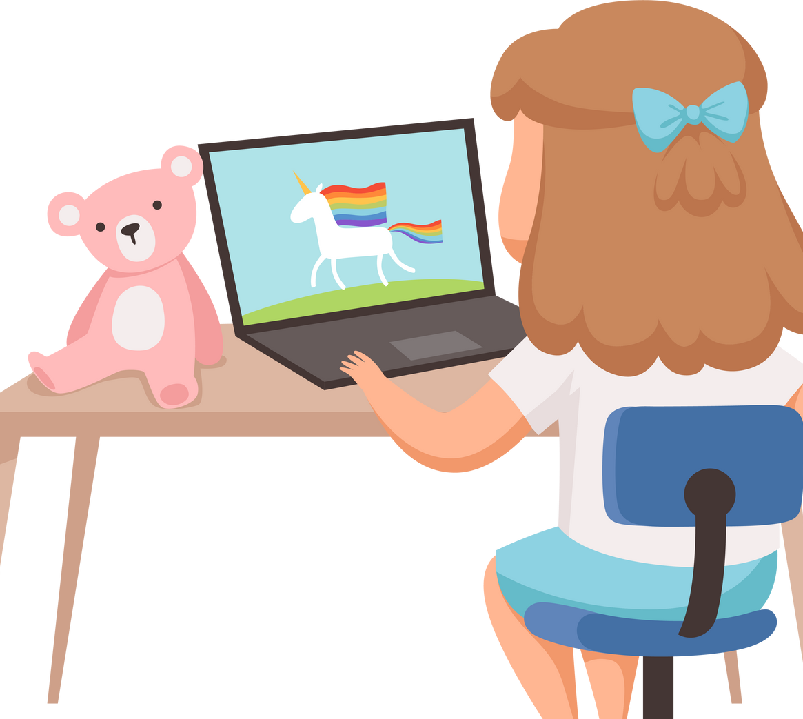
8
Güvenli İnternet Hizmeti’ni Tercih Edin
İnternetteki zararlı içeriklerden sizi ve ailenizi büyük oranda koruyan “Güvenli İnternet Hizmetini” (http://www.guvenlinet.org.tr/) kullanmanızı tavsiye ederiz. İnternet servis sağlayıcıları tarafından ücretsiz olarak sunulan Güvenli İnternet Hizmeti için detaylı bilgiye guvenlinet adresinden ulaşabilirsiniz.

Slide 12
Uygunsuz İçerikleri İhbar Edin!
Anne ve babalar, çocuklarının ve kendilerinin internet kullanımı sırasında karşılaşabilecekleri zararlı içerikleri ihbarweb (http://www.ihbarweb.org.tr/) sitesine mutlaka bildirmelidirler.

Slide 13
İNTERNETTE ÖNCE DÜŞÜN SONRA PAYLAŞ!!!
D
Ü
Ş
Ü
N
PAYLAŞIMIN ŞAHSİ Mİ?
PAYLAŞIMIN ÜZÜCÜ MÜ?
PAYLAŞIMIN NAZİK Mİ?
PAYLAŞIMIN DOĞRU MU?
PAYLAŞIMIN ÜRETKEN Mİ?
Kimlik bilgileri,
telefon numarası
gibi özelbilgiler
içermemesine
dikkat etmeliyiz.
Arkadaşlarımızı,
ailemizi üzecek,
incitecek paylaşım-
ları yapmamalıyız.
Türkçeyi düzgün
kullanmaya, argo
kelimeler ve kaba
bir dil kullanma-
maya özen
göstermeliyiz.
Paylaştığımız
bilgilerin doğru-
luğundan emin
olmalıyız.
Faydalı ve gerek-
li bilgiler içeriyor
mu kontrol etme-
liyiz.

Slide 14
ÇOCUKLARIMIZI İNTERNETTEN GELEBİLECEK OLAN TEHLİKELERE KARŞI
NASIL KORUMALIYIZ?
Öncelikle şunu aklımızın bir köşesinde tutmalıyız. Çocuklarımız bizim doğduğumuz, bizim çocukluğumuzdaki o dünyaya doğmadılar. Teknolojinin hızla ilerlediği, internet çağına doğdular. Onlar geçmişin değil, şimdinin çocukları. İşte belki de bu yüzden sorumluluğumuz bir kat daha artıyor. İnternetin sadece, iyilik, güzellik, eğlence içermediğini onlara öğretmek; interneti, doğru ve bilinçli kullanmaları noktasında onları eğitmek durumundayız.
1.İnternet Hakkında Bilgi Sahibi Olun!
2.Kurallar Belirleyin!
3.Zamanı Yönetin ve Alternatifler Sunun!
4.Kişisel Bilgilerin Paylaşılmaması Gerektiğini Öğretin
5.“Mahremiyet” Bilinci Oluşturun!
6.Güçlü Bir İletişim Geliştirin!
7.Saygılı Davranmayı ve Empatiyi Öğretin
8.İnternette Karşılaştığınız Her Bilgi Doğru Değildir
9.Şüphe uyandıran e-postaları, linkleri ve pop-up pencerelerini, spam mailleri tıklamayın ve açmayın.
10.Antivirüs Programı Kullanın
11.Gizlilik Ayarlarını İhmal Etmeyin!
12.Bilgisayar Oyunlarına Dikkat Edin!
13.Güvenli İnternet Hizmeti’ni Tercih Edin
(http://www.guvenlinet.org.tr/)
14.Uygunsuz İçerikleri İhbar Edin!
(http://www.ihbarweb.org.tr/)

Slide 15
Dinlediğiniz için teşekkürler...

